Slide 1
Dynamische Netzwerkanalysen
Eine Einführung Björn Siepe

Slide 2
Ziele
Hintergrund von Netzwerkanalysen erarbeiten
Den Sinn und die Struktur von Zeitreihendaten verstehen
Dynamische Netzwerke interpretieren können
Zentrale Annahmen und Einschränkungen erkennen
Junge Entwicklungen kennenlernen
Zusatz: Literaturliste am Ende

Slide 3
Was wir auslassen
Querschnittliche Netzwerke im Detail
Planung von Längsschnittstudien
Eigene Schätzung von Netzwerken in R (-> Followup?)
N>1 dynamische Netzwerke im Detail
Details klinischer Theorie (Process-Based Therapy, Case Formulizations etc.)

Slide 4

Netzwerkperspektive

Slide 5
Foto von Garrett Sears (unsplash)
Notes:
Eine kausale Ursache (wie bei manchen Krankheiten) versus Zusammenspiel vieler Elemente in einem komplexen System.

Slide 6
Netzwerke
Netzwerke bestehen aus Knoten (nodes) und Kanten (edges)
Knoten:
Personen, Städte, Maschinenteile, Symptome
Kanten:
gewichtet/ungewichtet
direktional/undirektional
In der Psychologie: erste Arbeiten ~2010

Slide 7
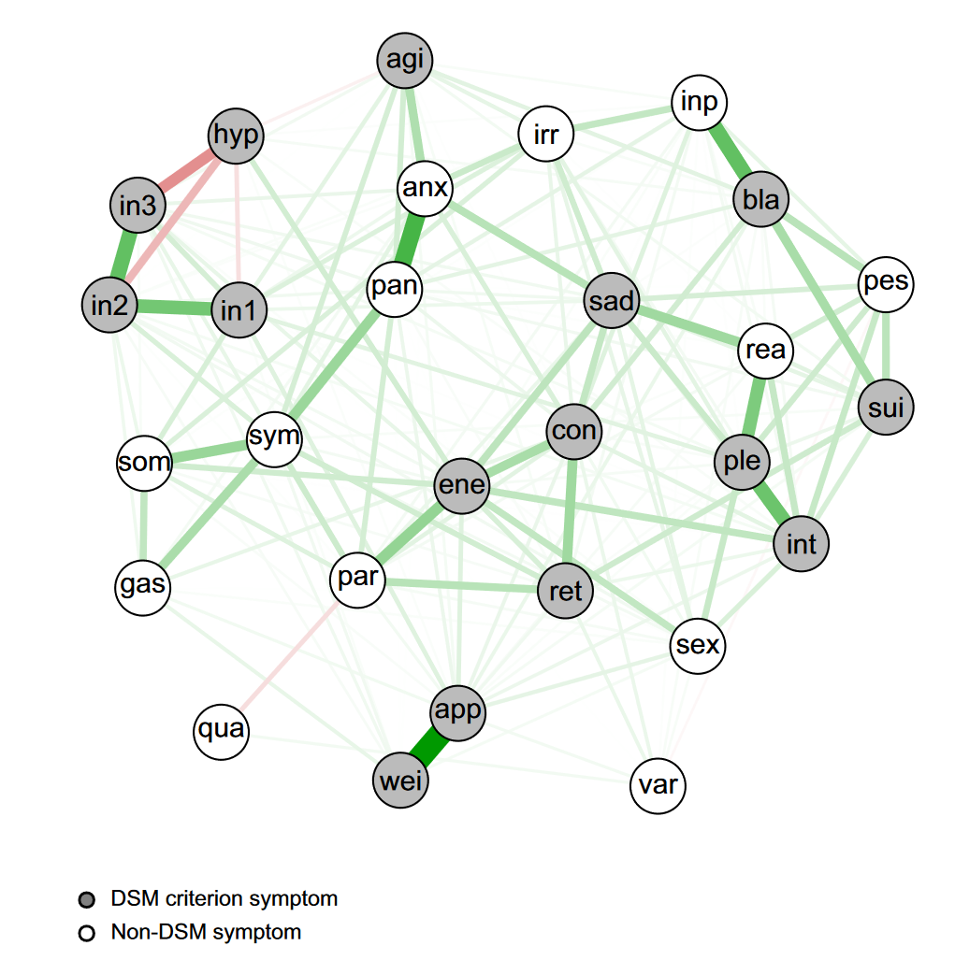
Beispielnetzwerk

Slide 8
Fried et al. (2016)
Notes:
Schätzmethoden: oft ähnlich zu Partialkorrelationen, Regressionen

Slide 9
Netzwerke vs. traditionalle Vorstellungen
Netzwerkmodell vs. Netzwerktheorie
Netzwerktheorie:
kausale Interaktion von Symptomen anstatt Syndrome
verschiedene Zustände des Systems
stark verbundenes Netzwerk verstärken sich gegenseitig
Notes:
Latent Disease Model

Slide 10
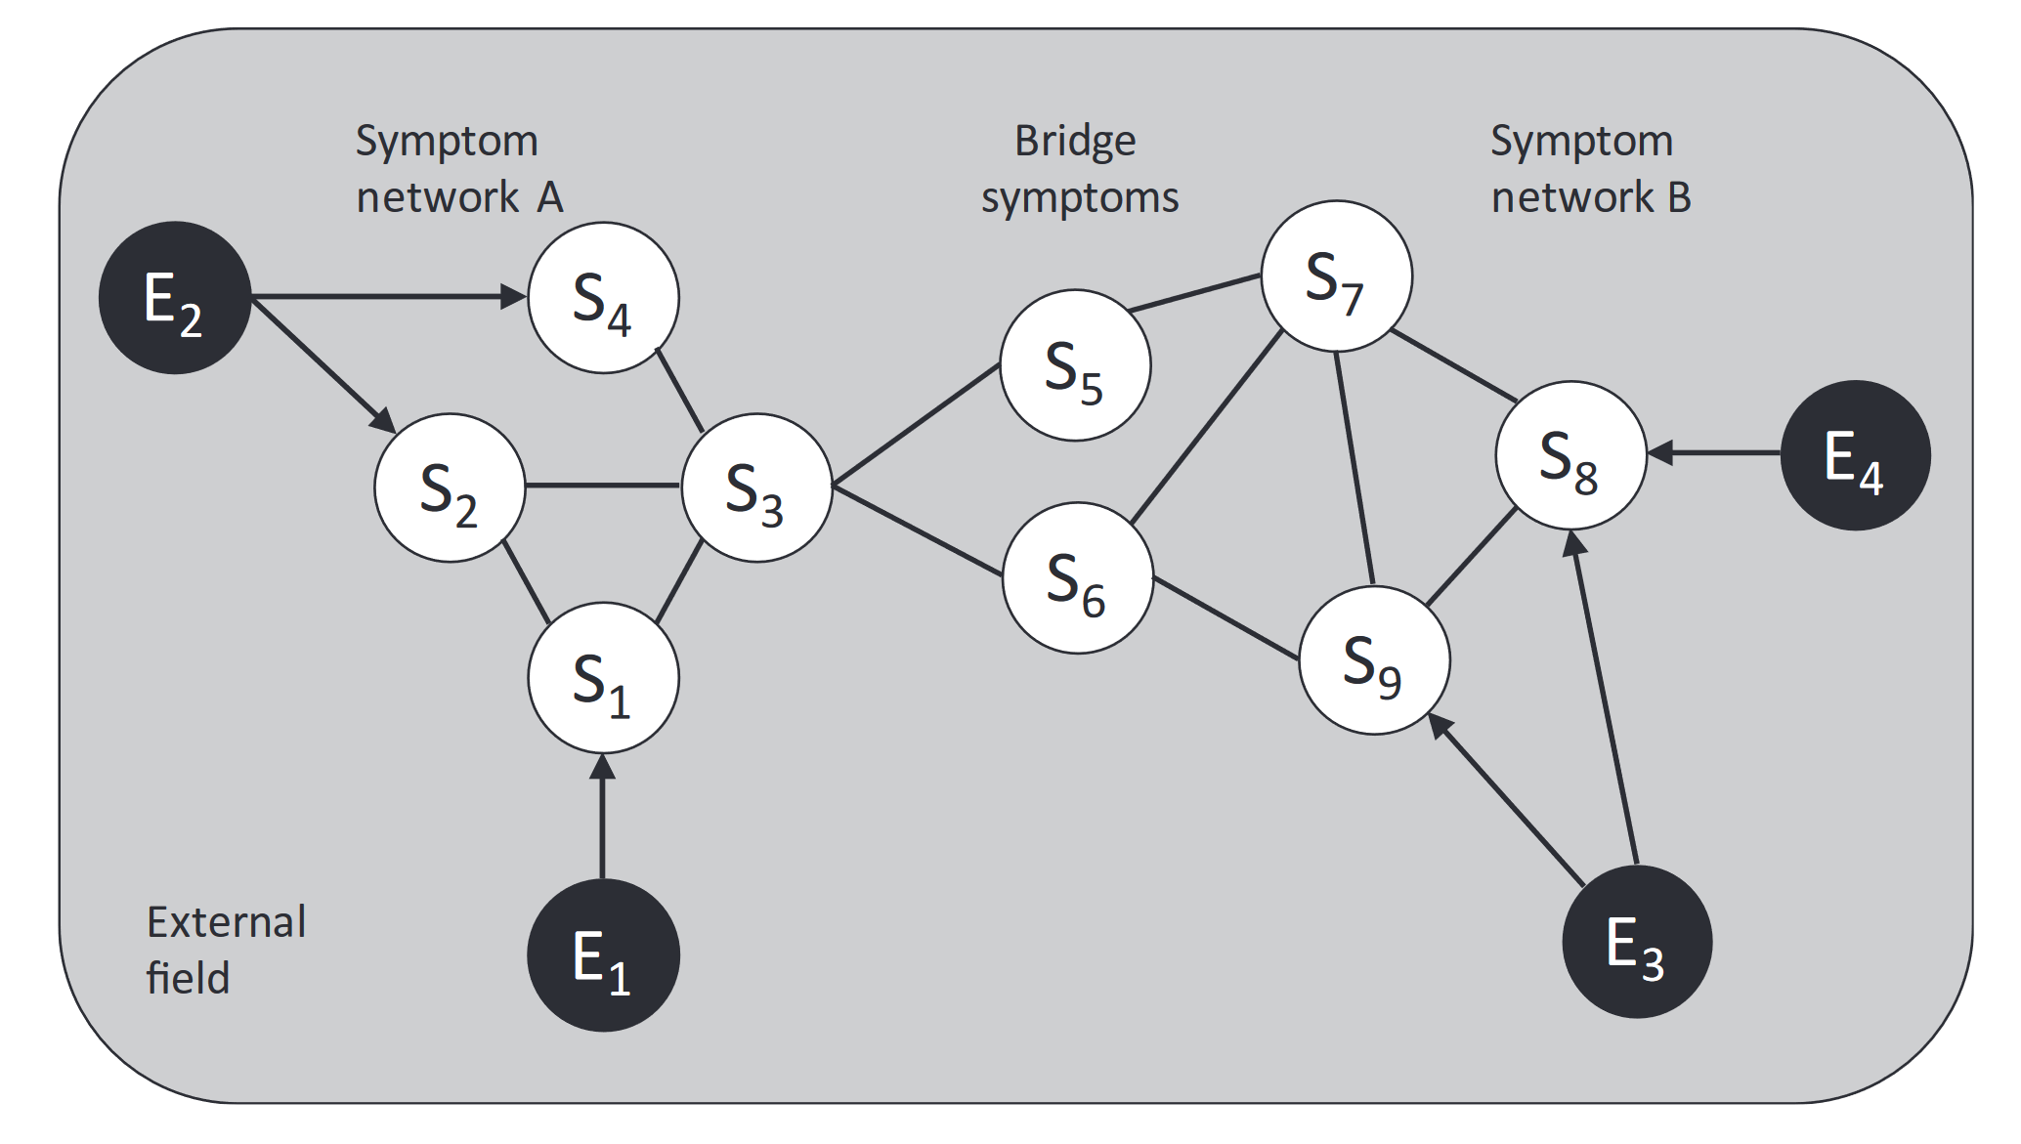
Komorbidität

Slide 11
Borsboom (2017)

Slide 12
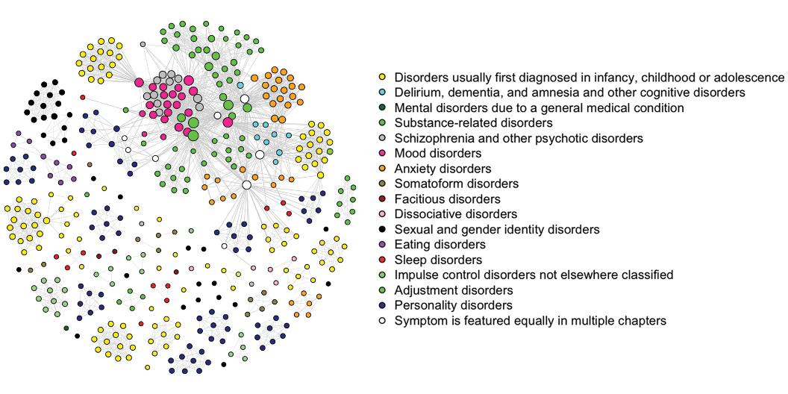
Small World

Slide 13
Borsboom et al. (2011)

Slide 14
Zentralität
Wichtigkeit eines Knotens
Degree
Anzahl der Verbindungen
Strength
Stärke der Verbindungen
Betweenness
Anzahl der Pfade
Beispiel: Flughafen
Idee: Ansatz für Interventionen?
Interpretation teils fraglich

Slide 15
Bringmann et al. (2019), Dablander et al. (2019)

Slide 16
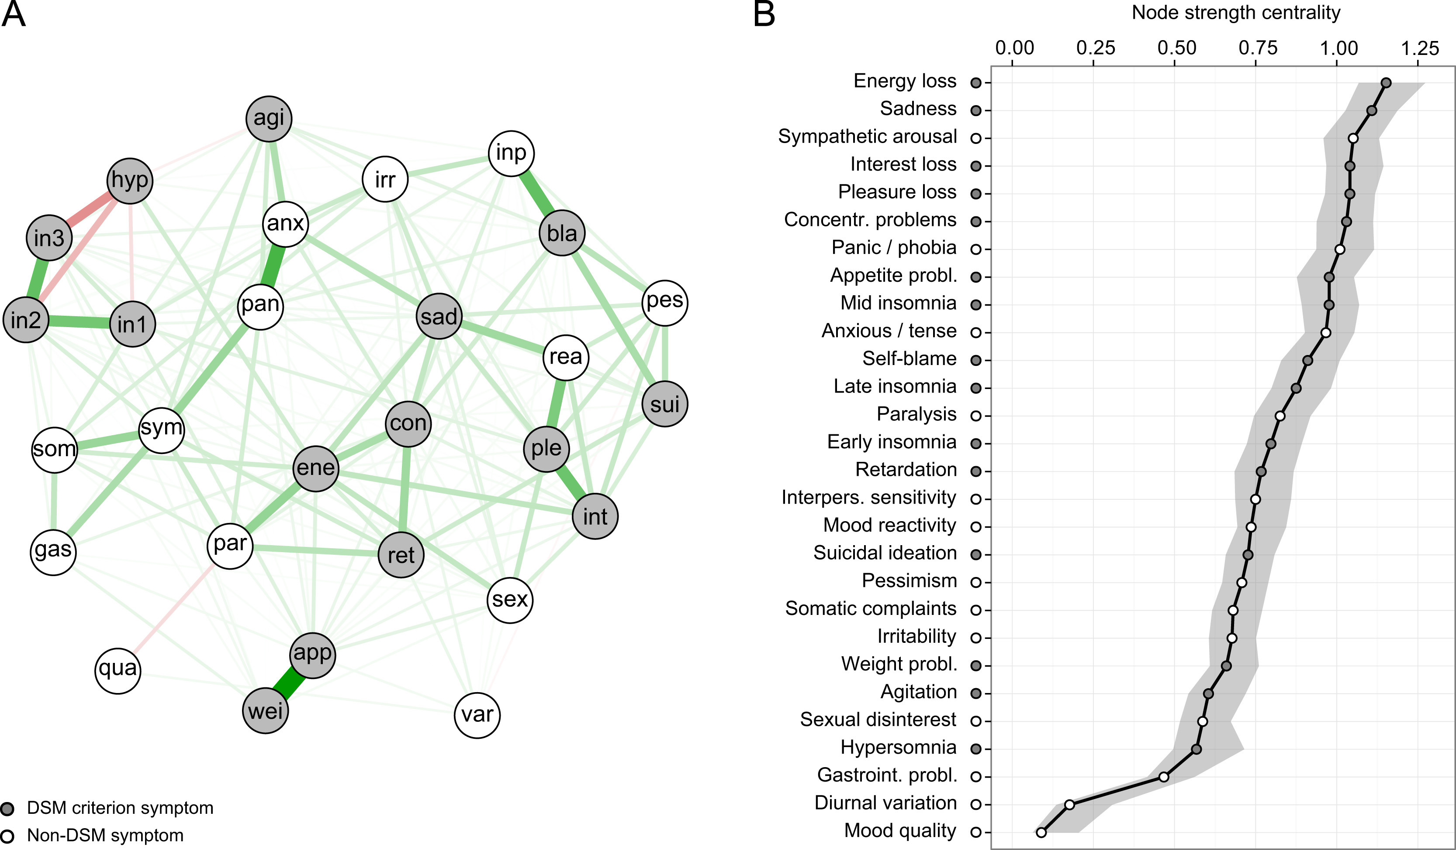
Zentralität

Slide 17
Fried et al. (2016)

Slide 18
Hype Cycle

Slide 19
Jeremykemp, Wikimedia
Notes:
Netzwerke sind keine Magie, sehr ähnlich zu Regression thinking tools für andere Konzepte anschlussfähig für weitere Wissenschaften

Slide 20
Warum Längsschnitt?

Slide 21
Angelehnt an Hamaker (2005)
Notes:
Simpson’s Paradox

Slide 22
Dynamische Netzwerke
dynamische Zusammenhänge innerhalb von Personen
über Zeitpunkte hinweg
Idiographie vs. Multilevel

Slide 23
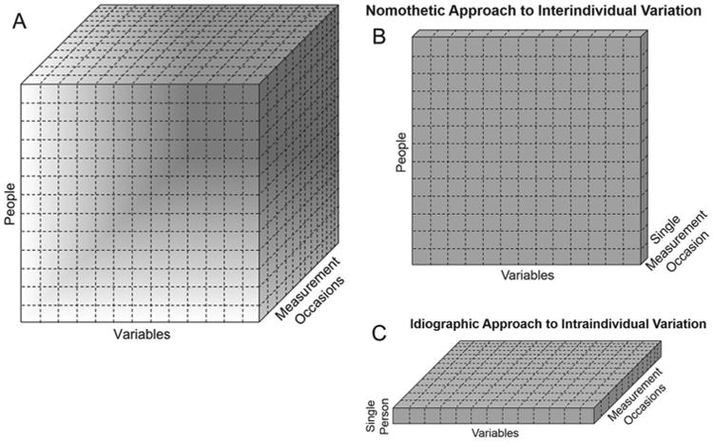
Zeitreihendaten

Slide 24
Beltz et al. (2016)

Slide 25
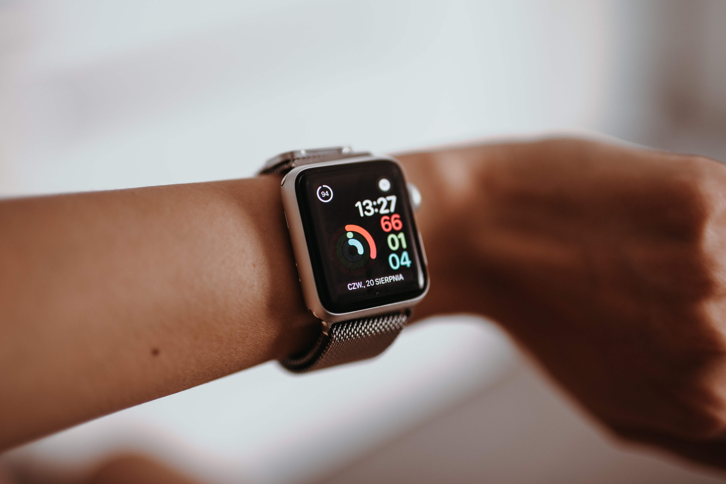

Experience Sampling

Slide 26
Sabina Ciesielska (Unsplash), Jonas Leupe (Unsplash)
Notes:
Ecological Momentary Assessment
Intensive Longitudinal Data

Slide 27
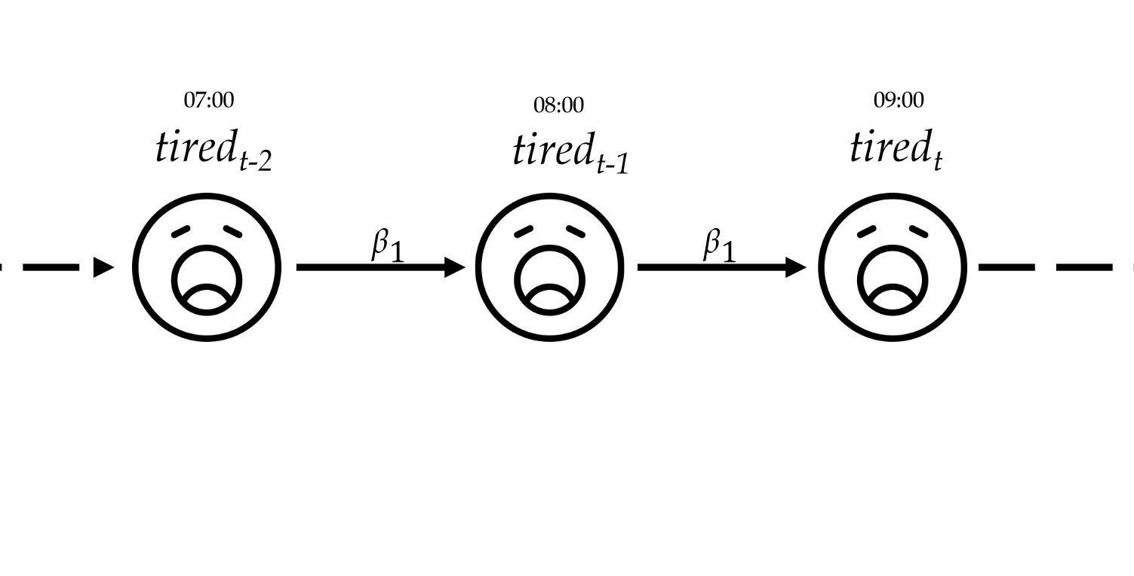
Autoregressiv

Slide 28
Nächste Folien von Julian Burger (Link)
Notes:
AR auch Inertia

Slide 29
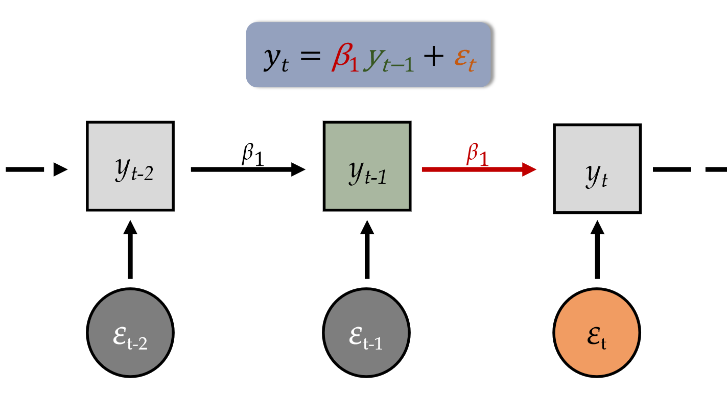
Autoregressiv

Slide 30
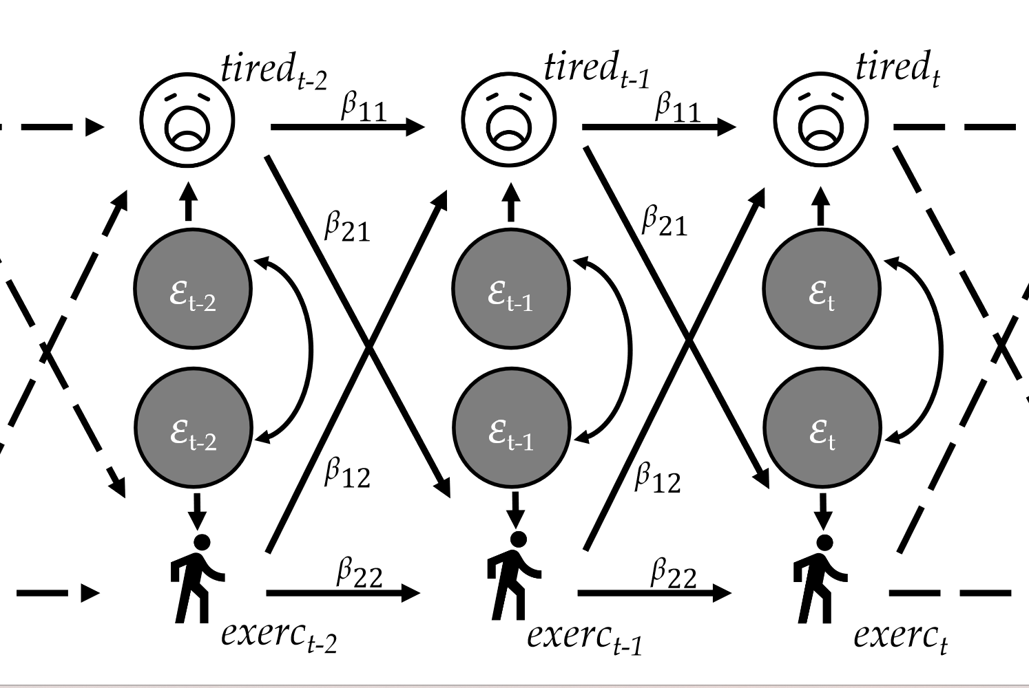
Cross-Lagged
Notes:
gleicher Zeitpunkt: positiver Zusammenhang
über Zeitpunkte: negativ

Slide 31
Schätzung idiographischer Netzwerke
graphicalVAR Formel
$$Tired_{t}=a*Tired_{t−1}+b*Activity_{t−1}+ϵ_{t}$$
$$Y_{t}=BY_{t−1}+Σ$$
Regularisierung für Struktur

Slide 32
Auszeit

Slide 33
https://media.giphy.com/media/lHfxDepSGlzom6f65K/giphy.gif

Slide 34
Zwischenfazit
Netzwerke sind überall
attraktive Alternative zur Konzeptualisierung von Psychopathologie
Mittlerweile sehr viele Querschnittsstudien, wichtig Hype von tatsächlicher Aussage zu trennen
Längsschnitt ermöglicht neue Einblicke
verschiedene Schätzmethoden

Slide 35
Temporal Network
TODO: ein Bild von Temporal Network einfügen
Effekt von Variablen auf sich selbst und auf andere über die Zeit
meist: Lag 1 - aber: Theorie?
Granger Kausalität

Slide 36
Contemporaneous Network
enthält Effekte, die temporales Netzwerk nicht einfängt
etwa: Effekte, die schneller sind als Erhebungsfrequenz
$$Stress→ErwartungPanik→Angst$$
TODO ein Bild von Contemporaneous Network einfügen
oder: Epskamp Bild zur Geschwindigkeit von Effekten
Beispiel aus Epskamp et al. (2018)
Notes:
beziehen zeitliche Info mit ein
nicht gleich zu normaler Korrelation

Slide 37
Beispiel: Fried et al. (2020)

Slide 38
TODO ADD A
Notes:
Das ist hier schon Multilevel

Slide 39
Multilevelnetzwerke
Vorteile:
mehr Power
Betrachtung von Heterogenität
weniger Zeitpunkte notwendig
nicht ganz idiographisch
mlVAR (Epskamp et al., 2018)
GIMME (Beltz et al., 2016)
DSEM (Asparouhov et al., 2018)
Simple Übersicht in Jordan et al. (2020)
Notes:
GIMME: Gruppe, Subgruppe, Individuum
DSEM: Sehr flexibel
mlVAR: Heterogenität visualisierbar

Slide 40
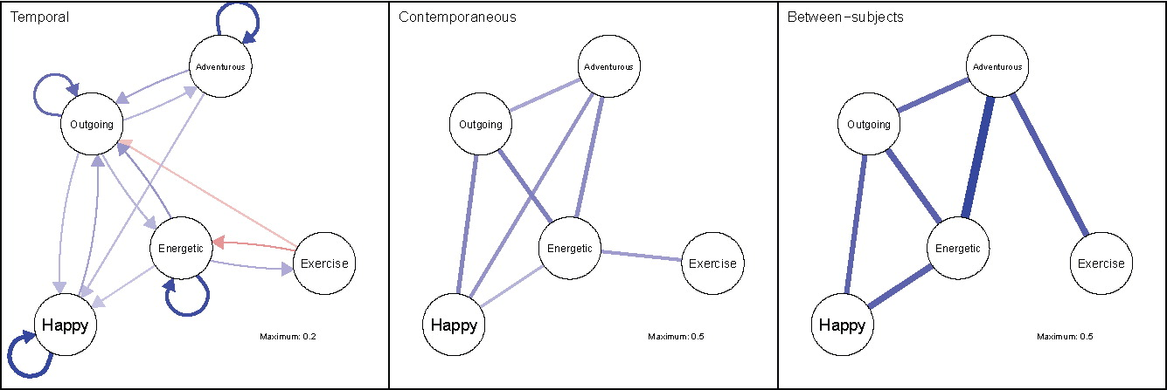
Ein Beispiel Multilevel

Slide 41
Epskamp et al. (2018)
Notes:
Between-Subject: Mittelwertszusammenhänge
Konkreter: Person-Means als Lvl-2 Prädiktoren
GGM auf Mittelwerte

Slide 42
Interpretation
gleiche Zeitabstände zwischen Messungen
Alternative: Continuous Time
Korrekte Zeitabstände für zu messende Konstrukte
Kausalität?
Stationaritätsannahme
Stabilität idiographischer Netzwerkschätzungen
Missing Data
Verteilungsannahmen
Notes:
Was ist mit Nacht?
Normalverteilung vs. Skew

Slide 43
Stabilität der Schätzung
Hoekstra Paper
Wir klonen das “wahre” Netzwerk einer Person und rechnen Netzwerkanalysen
Ergebnis: Heterogenität
Interpretation?
Anzahl Zeitpunkte?
Hoekstra et al. (2022), Mansueto et al. (2022)
Notes:
Auf Stichprobengröße eingehen
Mindestens 20 Personen für Multilevel

Slide 44
Evidenz bei Einsatz in klinischer Praxis
Frumkin et al. (2021):
wenige Fallstudien
Patient*innen überzeugter als Therapeut*innen
Levinson et al. (2023):
n = 79, Essstörungen
Modulwahl anhand von Netzwerken
Hall et al. (2022):
Einzelfallstudie zu TheraNET
Gutes Beispiel für detailliertes, netzwerkbasiertes Feedback
Keine eindeutige Evidenz (RCTs)
viele unterschiedliche Möglichkeiten des Einsatzes

Slide 45
Neuere Entwicklungen
Zusammenarbeit von Therapeut*in/Patient*in und Daten
Veränderungen über die Zeit
Vorhersage von Therapieergebnissen

Slide 46
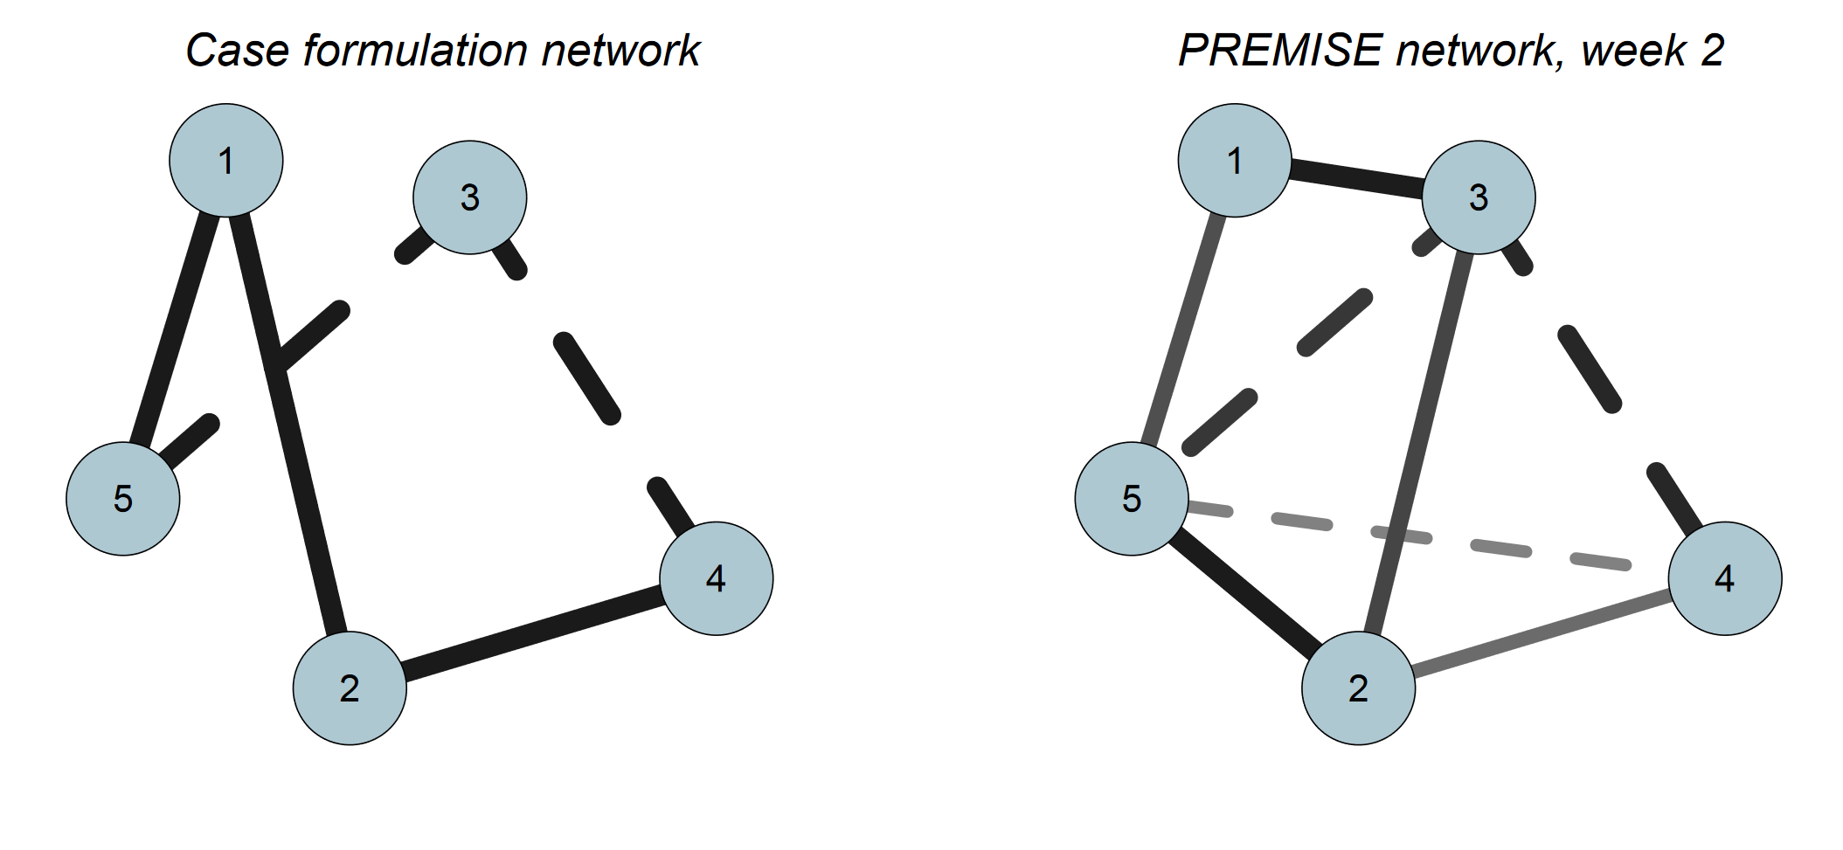
PREMISE

Slide 47
Burger et al. (2021), Burger et al. (2022)

Slide 48
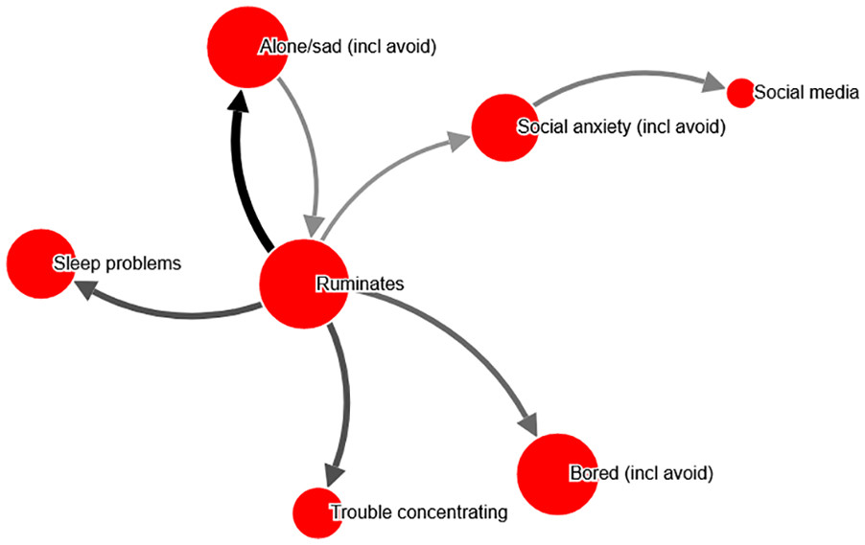
PECAN

Slide 49
Klintwall et al. (2021)

Slide 50
Zeitlich variierende Netzwerke

Slide 51
Siepe et al. (2022)

Slide 52
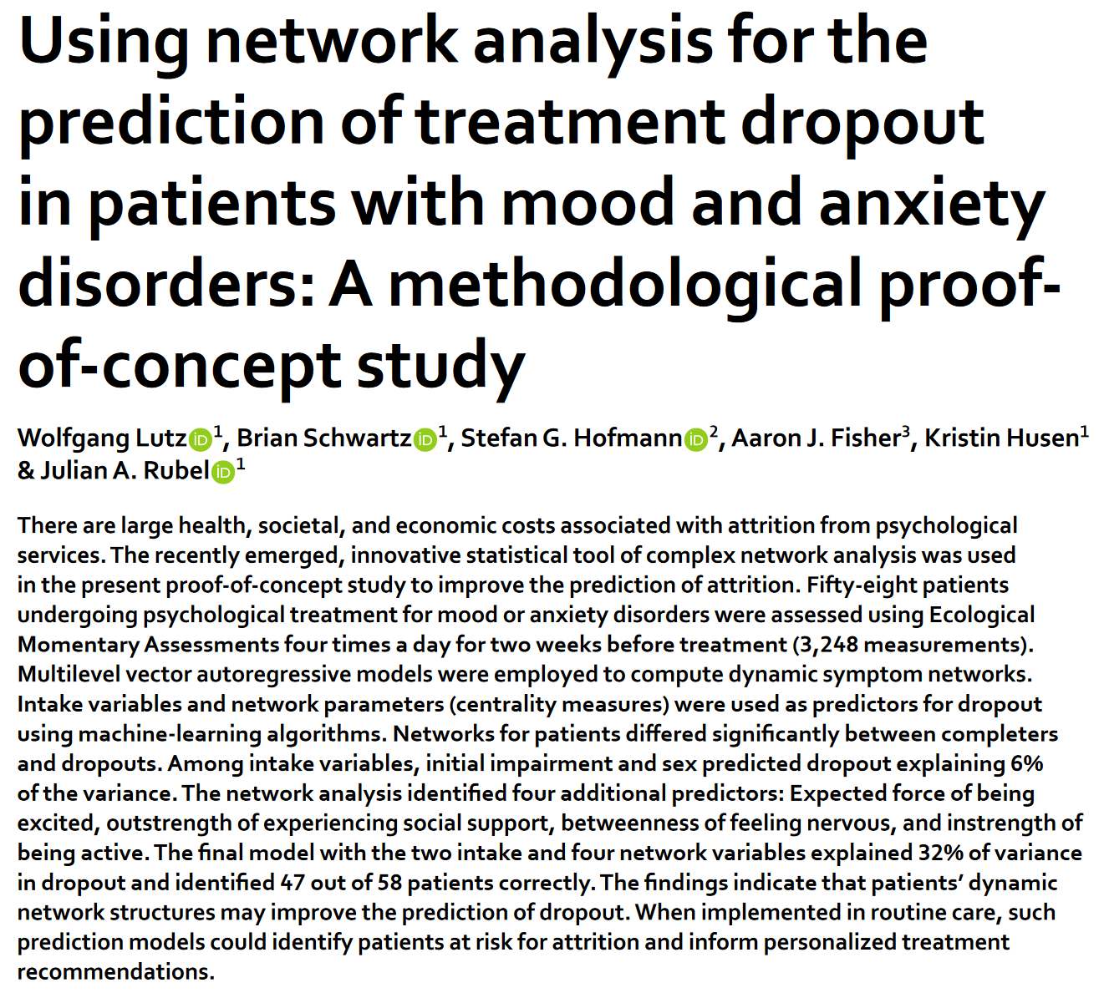
Vorhersage

Slide 53
Lutz et al. (2018)

Slide 54
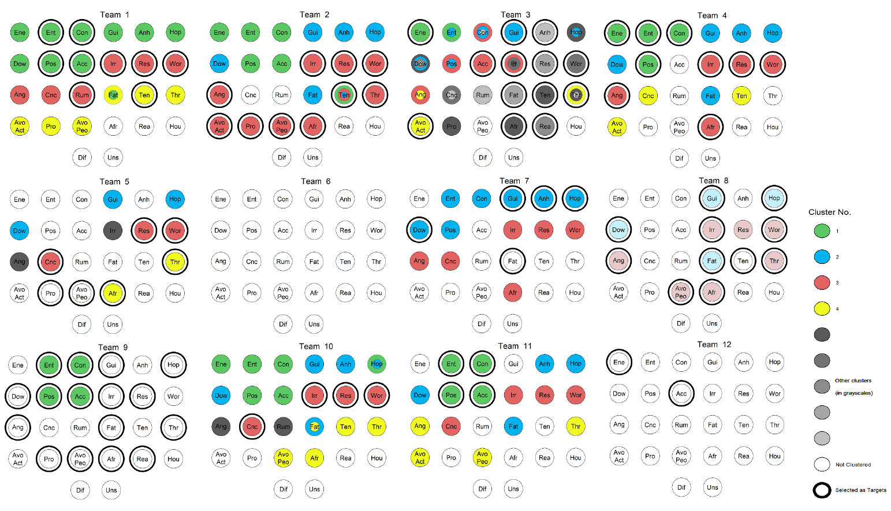
Welche Analysen?

Slide 55
Bastiaansen et al. (2019)

Slide 56
Ausblick
Was ist die Zukunft von Netzwerken im klinischen Setting?
“More than a pretty picture?”
Stabilität über die Zeit
Verknüpfung von datengetriebenen Modellen und Theorien

Slide 57
Zusammenfassung
Netzwerke sind konzeptuell attraktiv
Längsschnitt gibt uns neue Informationen … aber auch neue Probleme
Hohe Diversität in Netzwerkansätzen
Fragen?

Slide 58
Kontakt
Feel
free
to
contact
me

Slide 59
Ressourcen
PNAWS 2020 - frei zugänglich. Diente teils als Inspiration für diesen Workshop, besonders die Folien von Julian Burger.
Psych Networks Blog - nicht mehr aktiv

Slide 60
Literatur Querschnitt
Borsboom, D., & Cramer, A. O. J. (2013). Network analysis: An integrative approach to the structure of psychopathology. Annual Review of Clinical Psychology, 9(1), 91–121. https://doi.org/10.1146/annurev-clinpsy-050212-185608
Borsboom D. (2017). A network theory of mental disorders. World psychiatry : official journal of the World Psychiatric Association (WPA), 16(1), 5–13. https://doi.org/10.1002/wps.20375
Borsboom, D., Deserno, M. K., Rhemtulla, M., Epskamp, S., Fried, E. I., McNally, R. J., Robinaugh, D. J., Perugini, M., Dalege, J., Costantini, G., Isvoranu, A.-M., Wysocki, A. C., van Borkulo, C. D., van Bork, R., & Waldorp, L. J. (2021). Network analysis of multivariate data in psychological science. Nature Reviews Methods Primers, 1(1), 1–18. https://doi.org/10.1038/s43586-021-00055-w
Dablander, F., Hinne, M. Node centrality measures are a poor substitute for causal inference. Sci Rep 9, 6846 (2019). https://doi.org/10.1038/s41598-019-43033-9

Slide 61
Literatur Querschnitt
Fried, E.I., van Borkulo, C.D., Cramer, A.O.J. et al. Mental disorders as networks of problems: a review of recent insights. Soc Psychiatry Psychiatr Epidemiol 52, 1–10 (2017). https://doi.org/10.1007/s00127-016-1319-z
Fried, E. I., Epskamp, S., Nesse, R. M., Tuerlinckx, F., & Borsboom, D. (2016). What are ‘good’ depression symptoms? Comparing the centrality of DSM and non-DSM symptoms of depression in a network analysis. Journal of affective disorders, 189, 314–320. https://doi.org/10.1016/j.jad.2015.09.005

Slide 62
Literatur
Asparouhov, T., Hamaker, E. L., & Muthén, B. (2018). Dynamic structural equation models. Structural Equation Modeling, 25(3), 359–388. https://doi.org/10.1080/10705511.2017.1406803
Beltz, A. M., Wright, A. G., Sprague, B. N., & Molenaar, P. C. (2016). Bridging the Nomothetic and Idiographic Approaches to the Analysis of Clinical Data. Assessment, 23(4), 447–458. https://doi.org/10.1177/1073191116648209
Burger, J., Epskamp, S., Veen, D. C. van der, Dablander, F., Schoevers, R. A., Fried, E. I., & Riese, H. (2021). A clinical PREMISE for personalized models: Towards a formal integration of case formulations and statistical networks. PsyArXiv. https://doi.org/10.31234/osf.io/bdrs7
Burger, J., Andikkhash, V., Jäger, N., Anderbro, T., Blanken, T., & Klintwall, L. (2022). A Novel Approach for Constructing Personalized Networks from Longitudinal Perceived Causal Relations. PsyArXiv. https://doi.org/10.31234/osf.io/e93xd

Slide 63
Literatur
Burger, J., Ralph-Nearman, C., & Levinson, C. A. (2022). Integrating clinician and patient case conceptualization with momentary assessment data to construct idiographic networks: Moving toward personalized treatment for eating disorders. Behaviour Research and Therapy, 159, 104221. https://doi.org/10.1016/j.brat.2022.104221
Bringmann, L. F. (2021). Person-specific networks in psychopathology: Past, present and future. Current Opinion in Psychology, 41, 59–64. https://doi.org/10.1016/j.copsyc.2021.03.004
Epskamp, S., Waldorp, L. J., Mõttus, R., & Borsboom, D. (2018). The Gaussian graphical model in cross-sectional and time-series data. Multivariate behavioral research, 53(4), 453–480.
Jordan, D. G., Winer, E. S., & Salem, T. (2020). The current status of temporal network analysis for clinical science: Considerations as the paradigm shifts? Journal of Clinical Psychology, 76(9), 1591–1612. https://doi.org/10.1002/jclp.22957

Slide 64
Literatur
Klintwall, L., Bellander, M., & Cervin, M. (2023). Perceived Causal Problem Networks: Reliability, Central Problems, and Clinical Utility for Depression. Assessment, 30(1), 73–83. https://doi.org/10.1177/10731911211039281
von Klipstein, L., Riese, H., van der Veen, D. C., Servaas, M. N., & Schoevers, R. A. (2020). Using person-specific networks in psychotherapy: Challenges, limitations, and how we could use them anyway. BMC Medicine, 18(1), 345. https://doi.org/10.1186/s12916-020-01818-0

Slide 65
Abbildungen
Jeremykemp at English Wikipedia (https://commons.wikimedia.org/wiki/File:Gartner_Hype_Cycle.svg), „Gartner Hype Cycle“, https://creativecommons.org/licenses/by-sa/3.0/legalcode
Foto von Sabina auf Unsplash
Foto von Jonas Leupe auf Unsplash

